Slide 1
BURGERSCHAP & Duurzaamheid
Wat is burgerschap?
Wat is duurzaamheid en hoe duurzaam is de school?
Hoe voert Greenpeace campagne?
Zelf campagne voeren in de school

Slide 2
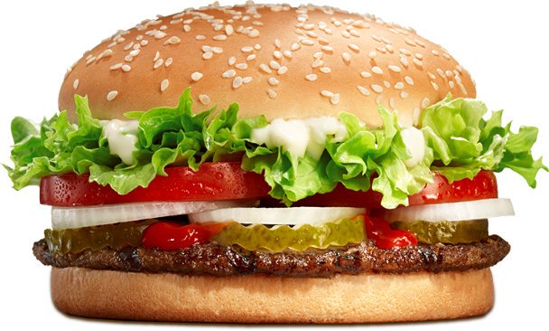
1. WAT IS BURGERSCHAP?
Nee… Burgerschap gaat niet over hamburgers. Het gaat over jou!
Een burger is een lid van de bevolking, van een land of van een gemeente.
Notes:
Burgerschap in het PO Burgerschapsvorming laat kinderen kennismaken met begrippen als democratie, grond- en mensenrechten, duurzame ontwikkeling, conflicthantering, sociale verantwoordelijkheid, gelijkwaardigheid en het omgaan met maatschappelijke diversiteit. Het gaat er niet om dat ze brave burgers worden: democratisch burgerschap geeft juist recht op een afwijkende mening.
(bron: SLO)

Slide 3
KINDERRECHTEN
Als burger heb je rechten en plichten. Ook als kind.
Bedenk 3 voorbeelden van rechten en plichten voor kinderen.
Plichten zijn dingen die je moet.
Rechten zijn dingen die je mag.
Rechten:
Plichten:
BURGERSCHAP
Notes:
Werkvorm: Laat de leerlingen in groepjes opschrijven wat rechten en plichten van een kind zijn. Laat ze vervolgens opzoeken op bijvoorbeeld www.kinderrechten.nl of de website van Amnesty of het klopt. Bespreek klassikaal en maak samen een lijst van rechten en plichten.

Slide 4
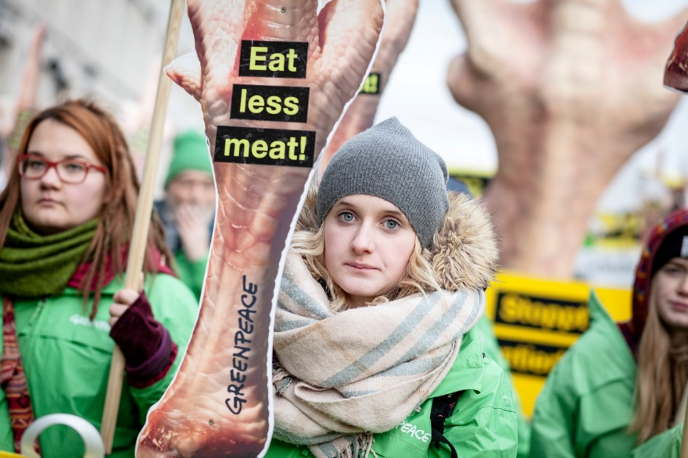
VRIJHEID VAN MENINGSUITING
Is vrijheid van meningsuiting in Nederland een recht of een plicht?
BURGERSCHAP
Notes:
Tip: les 3 ‘burgerlijke ongehoorzaamheid’ gaat verder in op vrijheid van meningsuiting in Nederland.

Slide 5
VRIJHEID VAN MENINGSUITING
In Nederland is vrijheid van meningsuiting vastgelegd in de wet. Het is een ‘grondrecht’.
Mag je in Nederland alles doen en zeggen?
©Frank Ramspott
BURGERLIJKE ONGEHOORZAAMHEID
Notes:
Wat mag je in Nederland wel doen en wat niet? Gebruik de volgende dia als de leerlingen zelf geen voorbeelden weten.
Bron: https://www.mensenrechten.nl/mensenrechten-voor-u/vrijheid-van-meningsuiting
Foto credits: FrankRamspott

Slide 6
VRIJHEID VAN MENINGSUITING
Wat mag in Nederland wel en wat niet?
Je eigen mening geven
Openbaar mensen beledigen over hun geloof
Aanzetten tot discriminatie
Demonstreren op straat
Je mening geven in de media (social media en kranten)
Handtekeningen verzamelen
BURGERLIJKE ONGEHOORZAAMHEID
Notes:
Klik voor de antwoorden door naar de volgende dia
Bron: https://www.mensenrechten.nl/mensenrechten-voor-u/vrijheid-van-meningsuiting

Slide 7
VRIJHEID VAN MENINGSUITING
Wat mag in Nederland wel en wat niet?
V Je eigen mening geven
X Openbaar mensen beledigen over hun geloof
X Aanzetten tot discriminatie
V Demonstreren op straat
V Je mening geven in de media (social media en kranten)
V Handtekeningen verzamelen
BURGERLIJKE ONGEHOORZAAMHEID
Notes:
Bron: https://www.mensenrechten.nl/mensenrechten-voor-u/vrijheid-van-meningsuiting

Slide 8
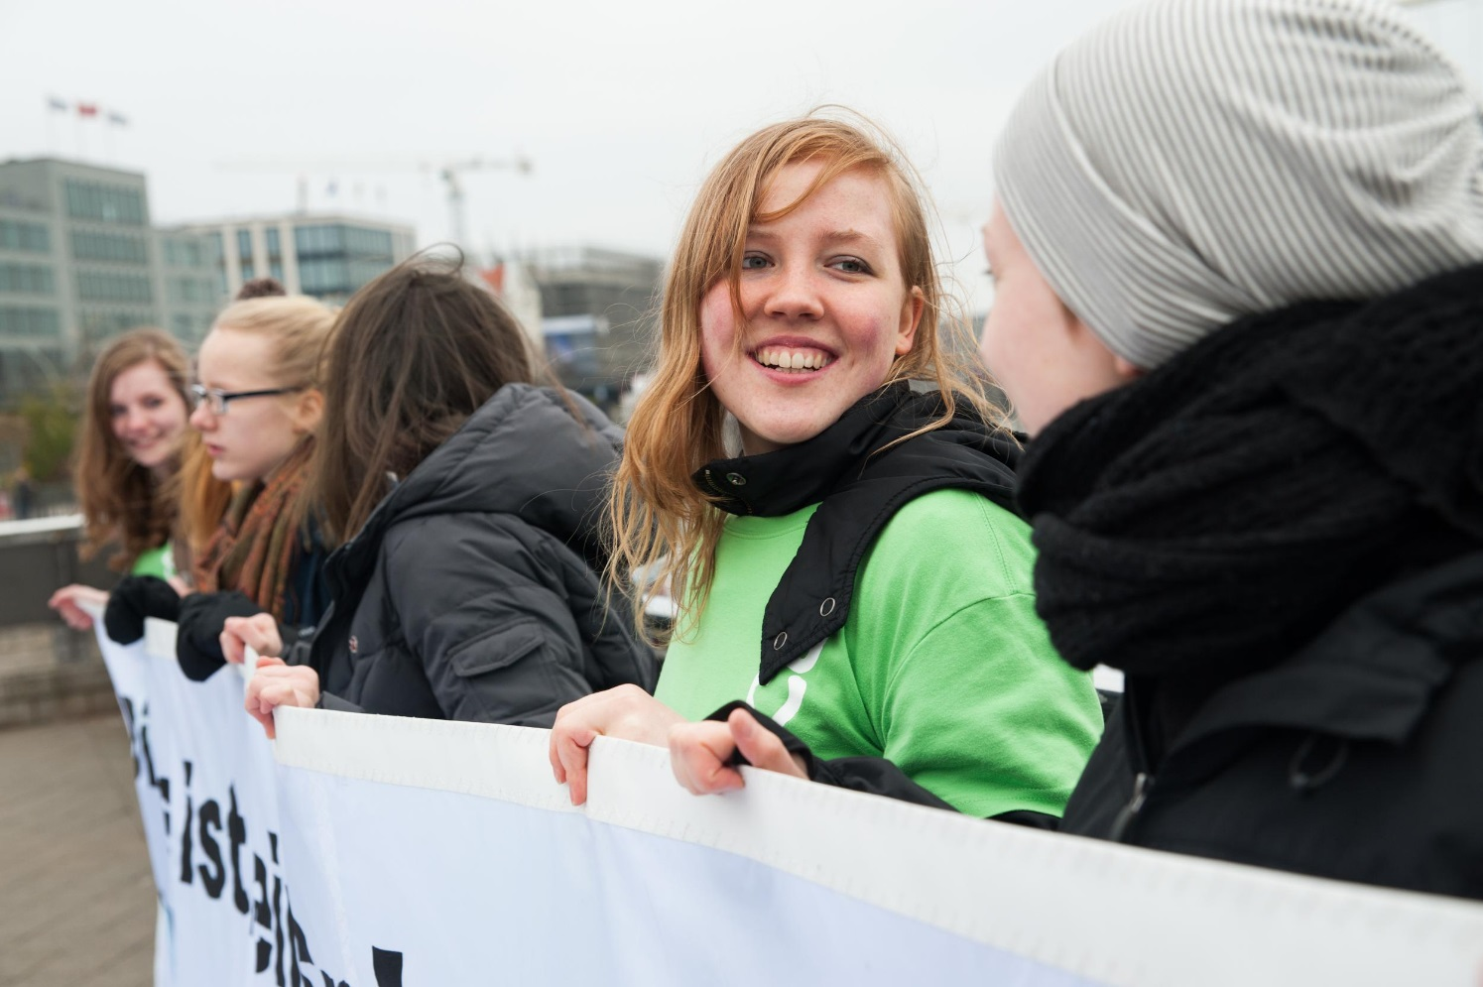
ACTIEF BURGERSCHAP
Een actieve burger is betrokken bij de wereld om zich heen.
Als burger mag je ook kritisch zijn.
Je hebt het recht op een eigen mening.
BURGERSCHAP
Notes:
Actief burgerschap verwijst naar de bereidheid en het vermogen deel uit te maken van een gemeenschap en daar een actieve bijdrage aan te leveren. Met sociale cohesie wordt de deelname van burgers (ongeacht hun etnische of culturele achtergrond) aan de samenleving bedoeld. Burgerschapsvorming laat kinderen kennismaken met begrippen als democratie, grond- en mensenrechten, duurzame ontwikkeling, conflicthantering, sociale verantwoordelijkheid, gelijkwaardigheid en het omgaan met maatschappelijke diversiteit. Het gaat er niet om dat ze brave burgers worden: democratisch burgerschap geeft juist recht op een afwijkende mening.
(bron: burgerschapindeschool.nl/definities-en-doelen-burgerschap)

Slide 9
JOUW MENING
Waar heb jij een andere mening over dan jouw ouders of leraar?
BURGERSCHAP
Notes:
Werkvorm: Denken – delen – uitwisselen. De leerling denkt eerst zelf na. Daarna overleggen de leerlingen in tweetallen. Vervolgens uitwisselen met de klas.

Slide 10
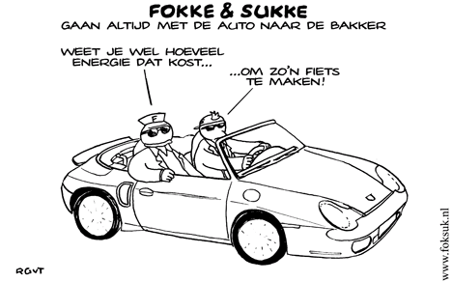
Als kritische burger denk je na over de keuzes die je maakt. Welke gevolgen heeft het voor mensen elders op de wereld? En voor toekomstige generaties?

Slide 11
Maak een woordenweb over DUURZAAMHEID
2: WAT IS DUURZAAMHEID
Notes:
TIP: Maak een wordcloud via answergarden.ch of mentimeter.

Slide 12
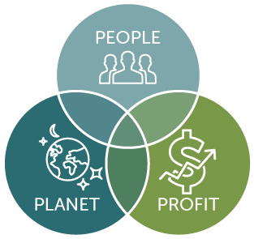
In een duurzame wereld zijn mensen, de aarde en de economie in evenwicht.
We denken na over de gevolgen voor mensen ergens anders op de wereld. En we denken na over gevolgen voor toekomstige generaties.

Slide 13
Een voorbeeld van een duurzaam product: het Dopper flesje
Mensen: arbeiders die de flesjes maken krijgen eerlijk betaald.
Aarde: gemaakt van hergebruikt plastic. Losse onderdelen, zoals een kapotte dop, kun je vervangen. Vermindert afval (plastic wegwerpflesjes).
Economie: Een deel van de winst van Dopper gaat naar waterprojecten in arme landen.

Slide 14
Noem één ding in het lokaal dat duurzaam is.
Noem één ding in het lokaal dat niet duurzaam is.
Notes:
.TIP: denk aan materiaalgebruik, energie maar ook aan gedrag van leerlingen of docent.

Slide 15
Greenpeace is een milieuorganisatie die streeft naar een goed evenwicht tussen mens en milieu.
Zoek op www.greenpeace.nl twee onderwerpen waar Greenpeace aan werkt.
Notes:
Waar komen de studenten zelf mee: wat is duurzaamheid? Dan uitleggen aan studenten.

Slide 16
Notes:
Video: https://www.youtube.com/watch?v=wNN-Yl-SBTM

Slide 17
Wat heeft het Greenpeace te maken met ‘Burgerschap’?
Notes:
G

Slide 18
3: HOE DUURZAAM IS DE SCHOOL?
Duurzaam materiaalgebruik
Duurzaam gedrag
Duurzaam gebouw
Notes:
Laat de leerlingen in groepjes delen van de checklist (per thema) onderzoeken. Dit doen ze door te observeren en vragen te stellen aan de congierge/ docenten/ kantinepersoneel/ directeur etc.

Slide 19
Check de school: wat gaat goed en wat kan beter?
Notes:
Laat de leerlingen in groepjes delen van de checklist (per thema) onderzoeken. Dit doen ze door te observeren en vragen te stellen aan de congierge/ docenten/ kantinepersoneel/ directeur etc.

Slide 20
Cirkel van betrokkenheid
ik
De schoolvisie
Het docententeam
Het onderwijs
Het schoolgebouw
Cirkel van invloed
Andere leer-
lingen
Mijn vrienden
Mijn familie
mijn keuzes
mijn standpunten
mijn reacties
Notes:
Waar je zelf invloed op hebt, kun je gelijk veranderen
Maar hoe verander je dingen waar je betrokken bij bent, maar niet direct invloed op hebt?
Greenpeace voert al Jaren campagnes. Wat kunnen we daarvan leren?

Slide 21
EEN DUURZAME SCHOOL
Cirkel
van betrokkenheid
Kies 2 dingen uit die duurzamer kunnen in de school.
1 probleem in jouw cirkel van invloed (bijvoorbeeld je eigen gedrag)
1 probleem in jouw cirkel van betrokkenheid (bijvoorbeeld gedrag van andere leerlingen of docenten).
Cirkel
van invloed

Slide 22
Binnen jouw cirkel van invloed, kun je problemen zelf oplossen.
Voor het oplossen van problemen in de cirkel van betrokkenheid, moet je een tactiek bedenken.
Greenpeace voert al jaren campagnes om milieuproblemen op te lossen. In les 4 kijken we wat we daarvan kunnen leren.
Cirkel
van betrokkenheid
Cirkel
van invloed

Slide 23
4: GREENPEACE CAMPAGNES
Het doel
Het krachtenveld
Het stappenplan
De regels van actievoeren
Notes:
Even terugblikken op les 1 & 2. Heeft iedereen de checklist gedaan in les 2?
In les 3 vertellen we hoe Greenpeace campagne voert. En jullie maken een plan voor jullie eigen campagne.

Slide 24
Wat Greenpeace veel doet is campagne voeren. Een campagne is een serie van activiteiten om een bepaald doel te bereiken. Noem 3 organisaties of partijen die campagne voeren.
Notes:
Google; In het verkiezingsprogramma staan alle plannen van een politieke partij voor de aankomende verkiezingen. : reclame maken voor een politieke partij. Vooral in tijden van verkiezingen is dit erg belangrijk. Partijen proberen door campagne te voeren meer bekendheid te krijgen en zo meer stemmen te trekken.

Slide 25
HET DOEL
Notes:
5 minuten: een voorbeeld: de ‘Save the Arctic’ campagne
5 minuten: in groepjes een eigen doel opschrijven

Slide 26
Bekijk deze video. Wat is het doel van Greenpeace? Wat wil Greenpeace bereiken?
Notes:
Greenpeace voert wereldwijd actie om de Noordpool en de ijsbeer te beschermen. Waarom is dat nodig? Wat is er aan de hand op de Noordpool? Wat is het doel van Greenpeace? Wat wil Greenpeace bereiken?
Video: https://www.youtube.com/watch?v=EMyd4rwEkp4
Alternatieve video (Nederlands): https://www.youtube.com/watch?v=YVORGUqAGK8

Slide 27
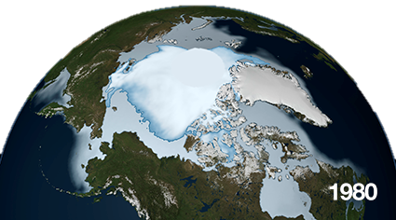
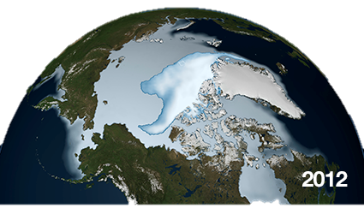
Het hoofddoel:
Greenpeace wil af van fossiele brandstoffen zoals olie en kolen en over op groene energie uit zon en wind.
Het doel van deze campagne:
Shell, en andere oliemaatschappijen, moeten wegblijven uit het kwetsbare Noordpoolgebied.

Slide 28
Wat kan er beter in jullie school?
Wat is jullie doel dat bijdraagt aan een duurzame school? Maak het concreet!
Notes:
Laat de leerlingen op het pitchvel een doel opschrijven. Zorg dat het subdoel niet té algemeen is (dus niet “energie besparen” maar “We willen energie besparen door alle spaarlampen door LEDverlichting te vervangen” of “We willen energie besparen door de verwarming uit te zetten als de lokalen leeg zijn”).

Slide 29
HOOFDDOEL: Een duurzame school
Jullie doel:
Vind ons doel belangrijk
KRACHTENVELD
STAPPENPLAN
Vul het subdoel in per groepje.
Heeft weinig invloed
Heeft veel invloed
Vind ons doel niet belangrijk
Notes:
Het Pitch-vel dat alle leerlingen (groepjes) krijgen. Vul alleen het hoofddoel en subdoel in. De rest komt later.
Makkelijke variant: Bedenk een doel dat in jouw cirkel van invloed ligt.
Moeilijker: Je kan ook een doel bedenken dat in jouw cirkel van betrokkenheid ligt, maar dan moet je een strategie bepalen hoe je invloed uit kan oefenen

Slide 30
HET KRACHTENVELD
Notes:
5 minuten: uitleg stakeholder analyse
10 minuten: oefenen aan de hand van een doel van een van de groepjes
5 minuten: groepjes maken eigen analyse voor hun eigen doel

Slide 31
Het krachtenveld:
Wie zijn betrokken?
Wat zijn hun belangen?
Hoeveel invloed en macht hebben ze?
Wie zijn je bondgenoten?
Notes:
Bij de canpagne ‘Save the arctic’ zijn veel partijen betrokken. Denk aan olielaatschappijen, milieuorganisaties, de politiek van allerlei landen, de bewoners van de Noordpool (de Inuït), maar ook jij en ik: alle burgers.

Slide 32
Vind ons doel belangrijk
Heeft weinig invloed
Heeft veel invloed
Vind ons doel niet belangrijk
Notes:
Oefenen:
Laat de leerlingen eerst individueel op post-its opschrijven wie er betrokken zijn bij de school (bijv. docenten, directeur, congierge, ouders, leerlingen, leveranciers, burgemeester etc.)
Daarna teken je de bovenstaande assen op een bord.
Laat de leerlingen zelf hun post-it inplakken. Hoeveel invloed en macht hebben ze?
Bekijk of er verschillen zitten waar de leerlingen hun betrokkene hebben geplakt. Bespreek dit met de groep.
Bepaal dan: wie zijn je bondgenoten? Wie is nog geen bondgenoot en moet je aan jouw kant krijgen?

Slide 33
DOEL: Een duurzame school
Jullie doel:
Vind ons doel belangrijk
Vul het krachtenveld in per groepje.
KRACHTENVELD
STAPPENPLAN
Heeft weinig invloed
Heeft veel invloed
Vind ons doel niet belangrijk
Notes:
Laat de leerlingen voor hun eigen doel invullen welke stakeholders er zijn en hoeveel invloed ze hebben.

Slide 34
STAPPENPLAN
Notes:
5 minuten: Tools & Tactics van Greenpeace op een rij.
5 minuten: regels van actievoeren
5 minuten: video bekijken en nabespreken
10 minuten: per groepje je stappenplan bedenken voor je eigen doel

Slide 35
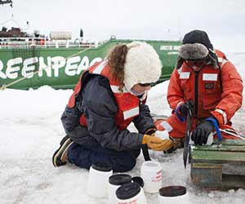
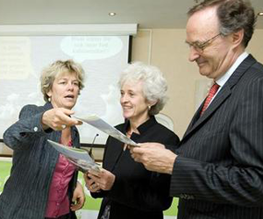
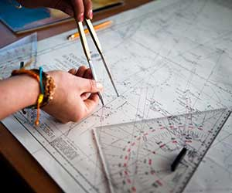
Stap 1:
Onderzoek
Stap 2:
Overleg
Heb je het doel bereikt? Of is er actie nodig….
Notes:
Je weet nu wie je bondgenoten zijn. Én wie je aan jouw kant moet krijgen. Maar hoe doe je dat? Dat is je strategie!
http://www.greenpeace.nl/actie/Academy/Actie/
Onderzoek: kun je met bewijs komen om de ander te overtuigen?
Overleg: ga zelf het overleg aan of laat medestanders het overleggen.
Actie: Helpt onderzoek en lobby niet? Bedenk dan een originele actie om de druk op te voeren.

Slide 36
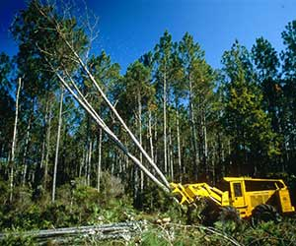
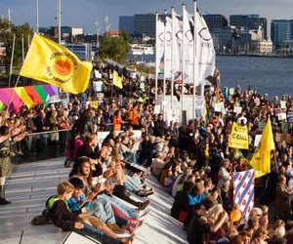
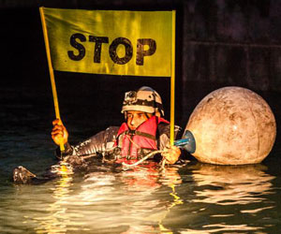
Stap 3: actie voeren
Bearing Witness: laat zien wat het probleem is, bijvoorbeeld door foto’s te maken.
E-activisme: actie op de website of social media van de school.
Demonstratie: met zoveel mogelijk leerlingen je boodschap overbrengen.
Direct communication: rechtstreeks praten met docenten of andere werknemers.
Vreedzame actie: een grote actie waarbij je iets tegenhoudt of blokkeert.
Notes:
Wat kun je doen om het krachtenveld in beweging te krijgen?
http://www.greenpeace.nl/actie/Academy/Actie/
Waar moet een actie aan voldoen?
http://www.greenpeace.nl/actie/Academy/risicos/
Waar hangt het van af welk type actie je kiest?
Hoe ver ben je in het proces?
Hoeveel invloed heeft het target?
In welk land voer je de actie uit?

Slide 37
Bekijk deze video. Wat voor tactiek heft Greenpeace hier ingezet?
Notes:
Filmpje https://www.youtube.com/watch?v=ujN4HYtXncY welke tools & tactics zie je in dit filmpje? Zou dit het enige zijn? (zie volgende slide welke tactieken er ingezet zijn).

Slide 38
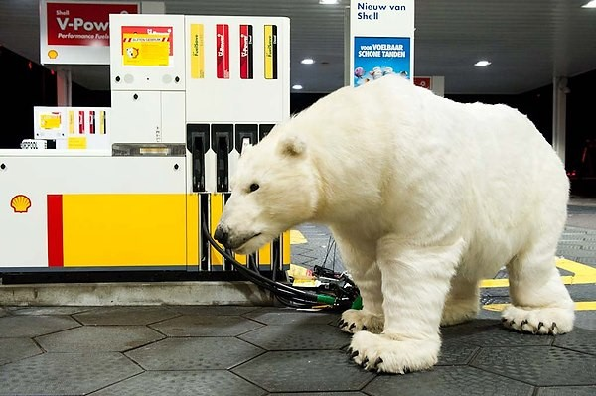
Onderzoek
Overleg
Bearing Witness
Online actievoeren
Demonstratie
Direct communication
Vreedzame actie
Notes:
Mag zo’n actie? De rechtbank vond van wel: http://www.mediareport.nl/persrecht/27082013/actievoerders-greenpeace-wel-schuldig-geen-straf/
Waar hangt het van af welk type actie je kiest?
Hoe ver ben je in het proces?
Hoeveel invloed heeft het target?
In welk land voer je de actie uit?

Slide 39
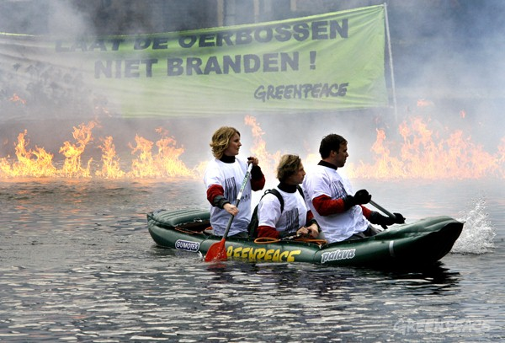
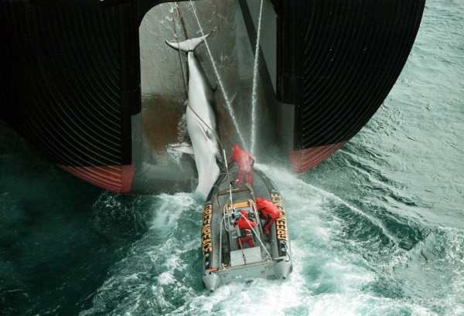
WAT ZIJN DE REGELS VAN ACTIEVOEREN?
Notes:
Waar zou een actie aan moeten voldoen?
Dit zou ook een opdracht kunnen zijn voor het volgende lesuur. Laat ze eerst een strategie en actie bedenken en daarna controleren of het voldoet aan de regels.
Vraag aan de groep: Waar moet een actie aan voldoen?
De 7 regels van actievoeren:
http://www.greenpeace.nl/actie/Academy/risicos/

Slide 40
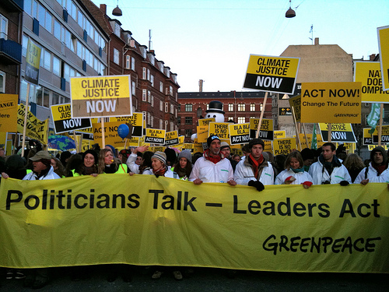
7 regels van actievoeren:
Je hebt eerst overleg gevoerd
Je actie is veilig
Je actie is geweldloos
Je actie staat in verhouding met wat je wil bereiken
Het gaat om een maatschappelijk probleem, niet om eigenbelang
De actie is geen geheim
Je aanvaardt de gevolgen van je actie. Respecteer de wet.
Notes:
Dit zou ook een opdracht kunnen zijn voor het volgende lesuur. Laat ze eerst een strategie en actie bedenken en daarna controleren of het voldoet aan de regels.
Waar moet een actie aan voldoen? De 7 regels van actievoeren:
http://www.greenpeace.nl/actie/Academy/risicos/

Slide 41
DOEL: Een duurzame school
Jullie doel:
Vind ons doel belangrijk
Vul het stappenplan in per groepje.
KRACHTENVELD
STAPPENPLAN
Heeft weinig invloed
Heeft veel invloed
Vind ons doel niet belangrijk
Notes:
Laat de leerlingen voor hun eigen doel invullen wat het stappenplan is.
Denk eraan:
Stap 1 = onderzoek
Stap 2 = overleg
Stap 3 = actievoeren (zie http://www.greenpeace.nl/actie/Academy/Actie/ voor de verschillende vormen)

Slide 42
AAN DE SLAG!
Maak jouw school duurzamer!

